Slide 1
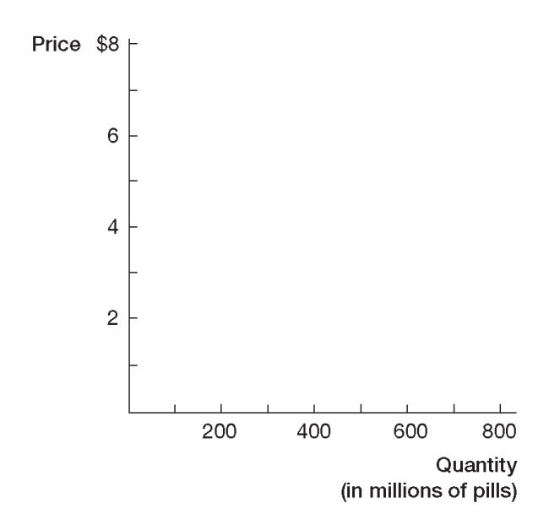
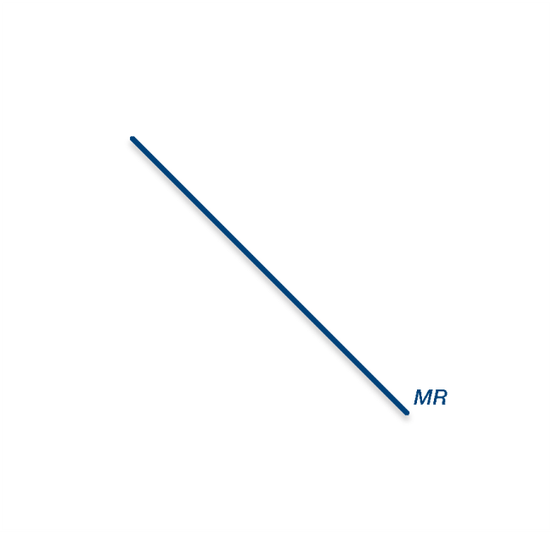
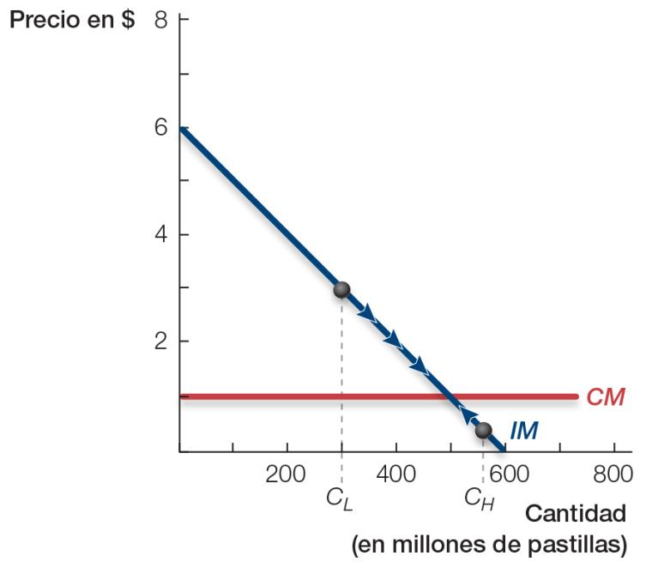
12.4 Elección de la cantidad y el precio óptimos
Producción de la cantidad óptima
Figura 12.8 Ingresos marginales y costes marginales de Claritin
Notes:
Recuerda a los alumnos la lógica en la que se basa la regla de maximización de los beneficios, CM = IM, analizada anteriormente. Aplícala a este gráfico utilizando otras cantidades distintas de 500 para mostrarla. Por ejemplo, en 100 millones de unidades, el ingreso marginal de la última unidad es de 5$, mientras que el coste de producirla es de 1$; por tanto, se debe producir y vender. En cambio, la 550ª unidad tiene un ingreso marginal de 0,50$ y el mismo coste de 1$; por tanto, no se debe producir y vender. El beneficio se maximiza, pues, en el punto en el que IM = CM, en 500 millones de unidades de producción.

Slide 2
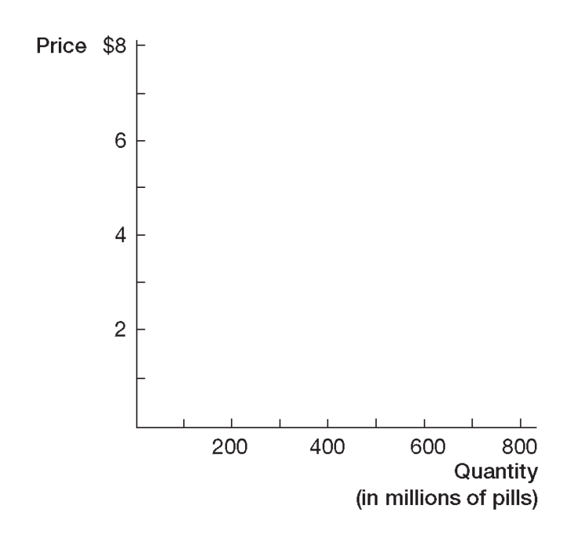
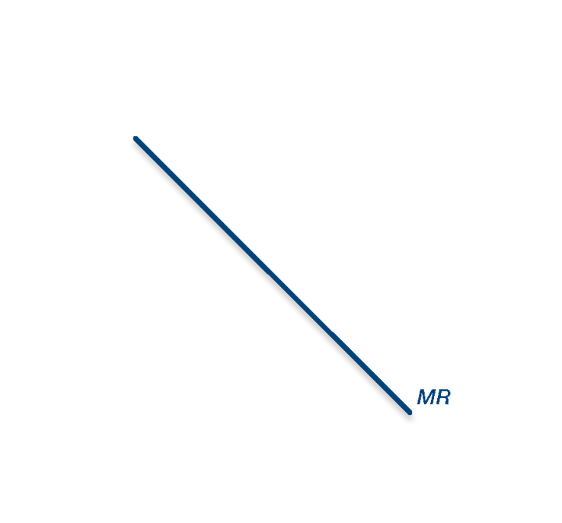
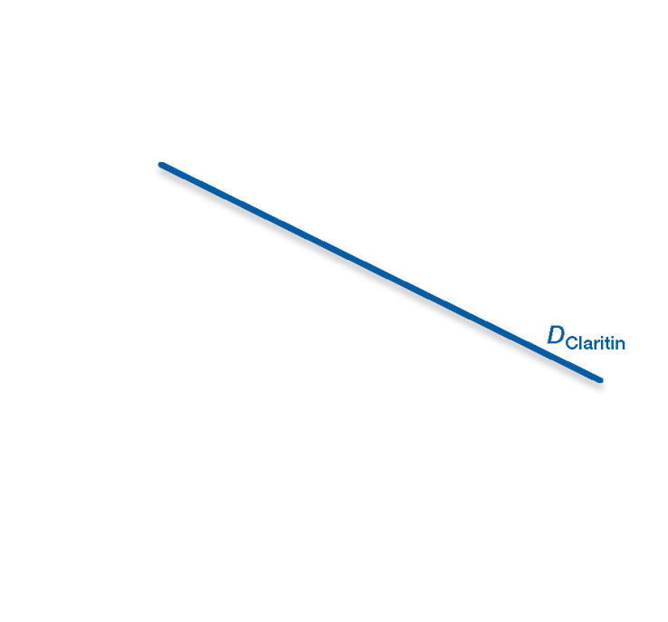
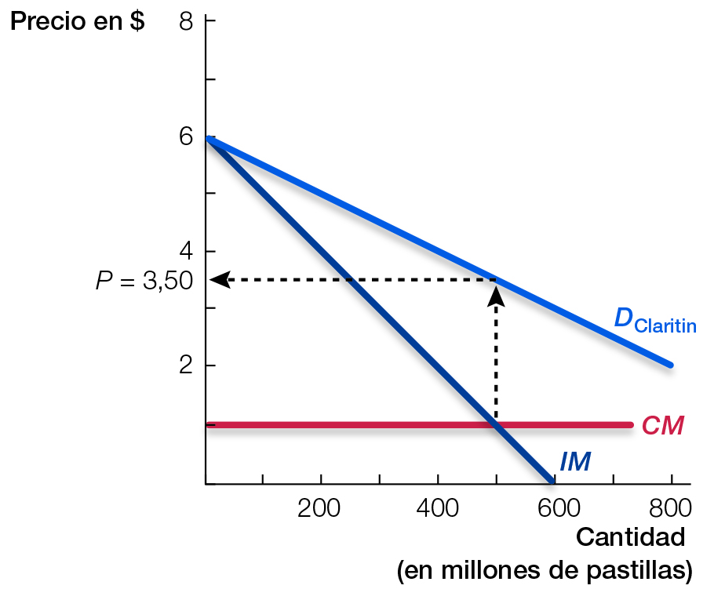
Figura12.9 Elección de un precio que maximice los beneficios de Claritin
12.4 Elección de la cantidad y el precio óptimos
Determinación del precio óptimo
Notes:
Recuerda a los alumnos que un monopolista no puede cobrar el precio que quiera por la cantidad que desee vender. El monopolista elije uno de ellos y el mercado elige el otro. Este monopolista elige una cantidad de 500 millones; por tanto, la “elección” del precio es, en realidad, el precio que soportará el mercado. Tal vez sea útil trazar una curva de demanda (sin ningún ingreso marginal o coste marginal) e indicar una cantidad de 500. Pregunta a continuación a los alumnos cómo pueden averiguar cuánto estarían dispuestos a pagar los consumidores por la cantidad de 500. Dirán que la curva de demanda suministra esa información. Diles que la transparencia 12.9 es igual con dos curvas más, pero la lógica es la misma: el mercado determina cuál será el precio para una cantidad de 500: 3,50$.

Slide 3
12.4 Elección de la cantidad y el precio óptimos
Cómo calcula los beneficios un monopolista
Beneficio = Ingreso total – coste total
Ingreso total= P x Q
Coste total = CTM x Q
Beneficio = (P x Q) – (CTM x Q)
= Q (P – CTM)
Beneficio = 500M(3,50$ - 1,02 $)
= 1.240.000.000$
Notes:
Utilización del precio y la cantidad maximizadores del beneficio y los datos de la transparencia 12.5.

Slide 4
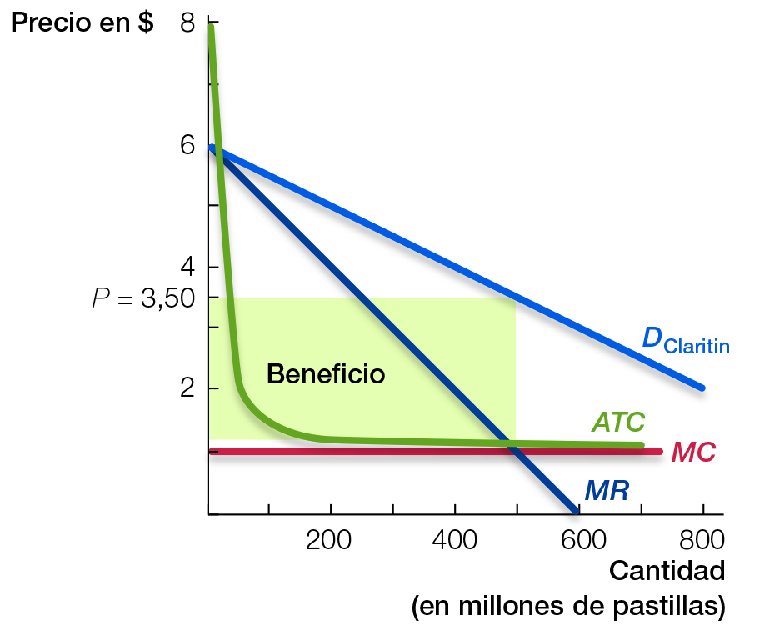
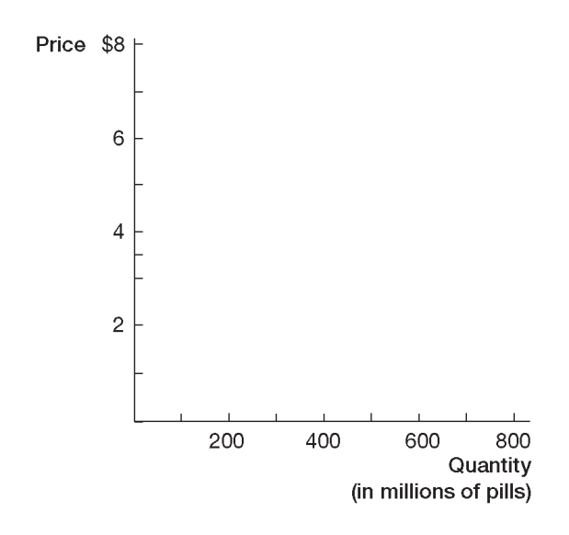
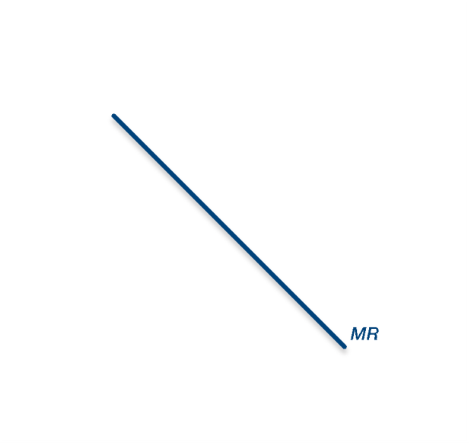
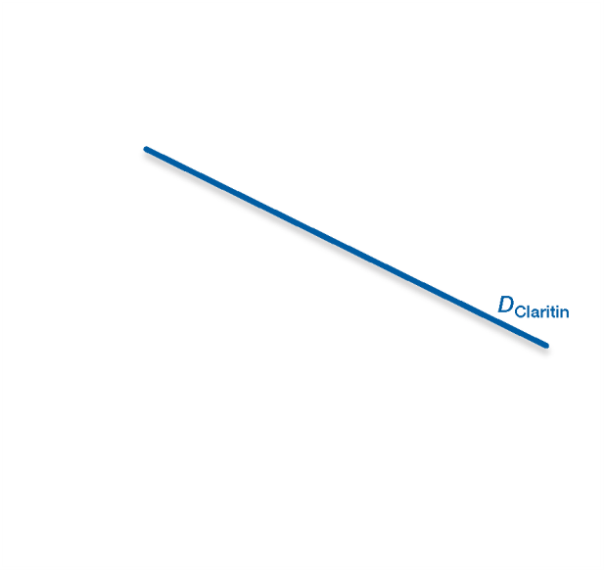
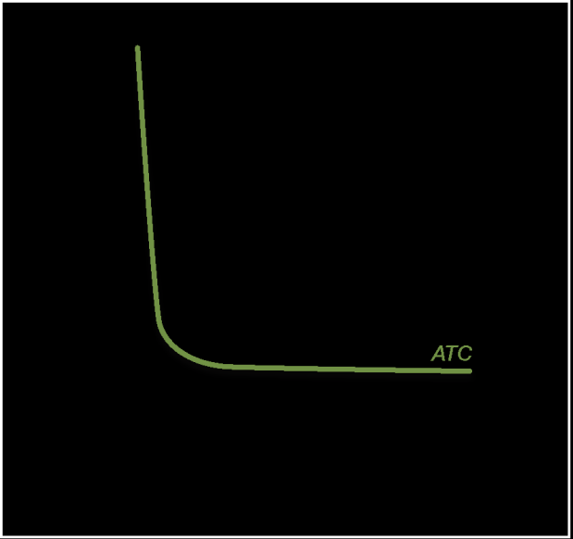
12.4 Elección de la cantidad y el precio óptimos
Cómo calcula los beneficios un monopolista
Figura 12.10 Cálculo de los beneficios de un monopolista
Notes:
Este gráfico muestra la misma información que la transparencia anterior. Señala que P > CTM, por lo que esta empresa obtiene un beneficio económico. Pregunta si este beneficio se mantendrá a largo plazo. Los alumnos podrían decir que no porque recuerdan que el beneficio económico anima a nuevas empresas a entrar. Recuérdales que en el monopolio hay barreras a la entrada, por lo que los beneficios económicos se mantendrán.

Slide 5
12.4 Elección de la cantidad y el precio óptimos
¿Tiene curva de oferta un monopolio?
Una curva de oferta responde a la pregunta:
Si el precio es x$, ¿cuántas unidades quiere producir la empresa?
Un monopolista no es un tomador del precio, sino que fija el precio; en consecuencia la relación de la oferta no existe.

Slide 6
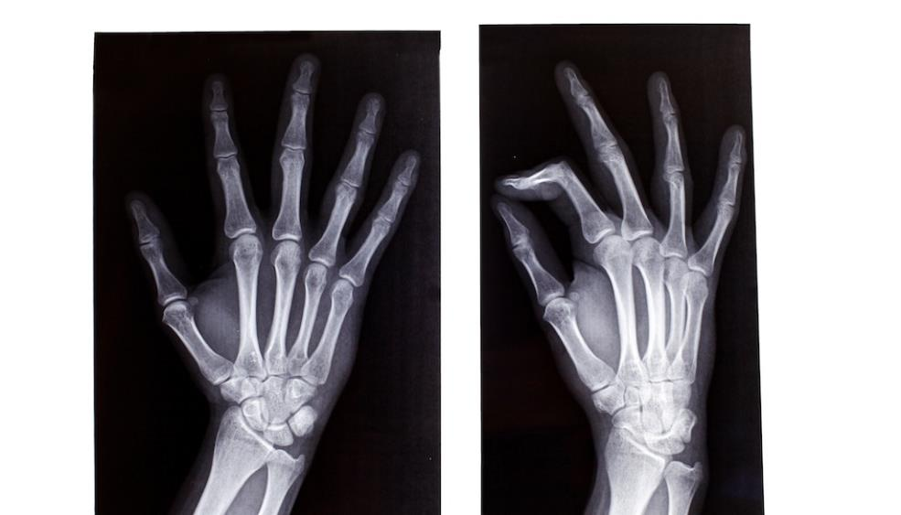
12.5 La mano invisible “defectuosa”; el coste del monopolio
La mano invisible “rota”

Slide 7
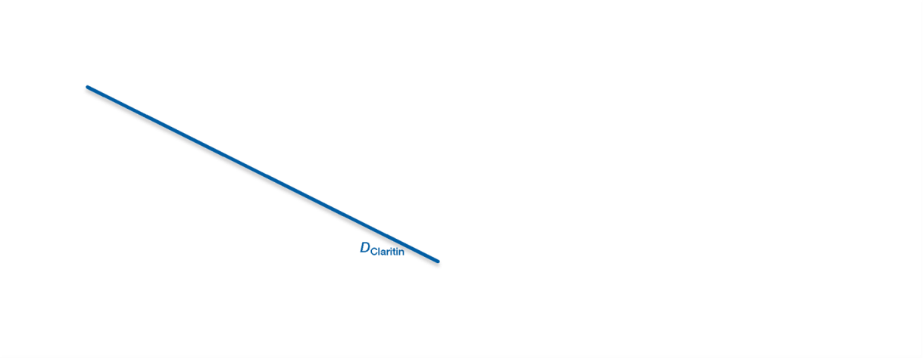
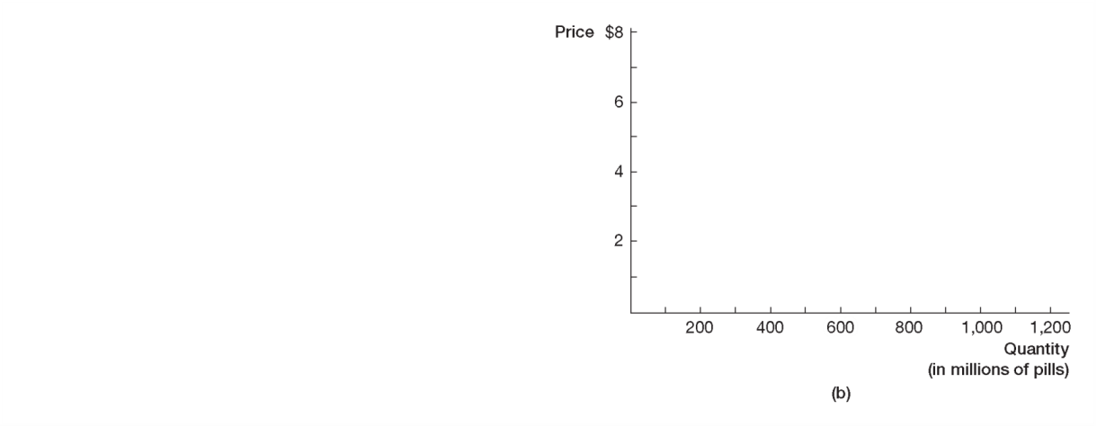
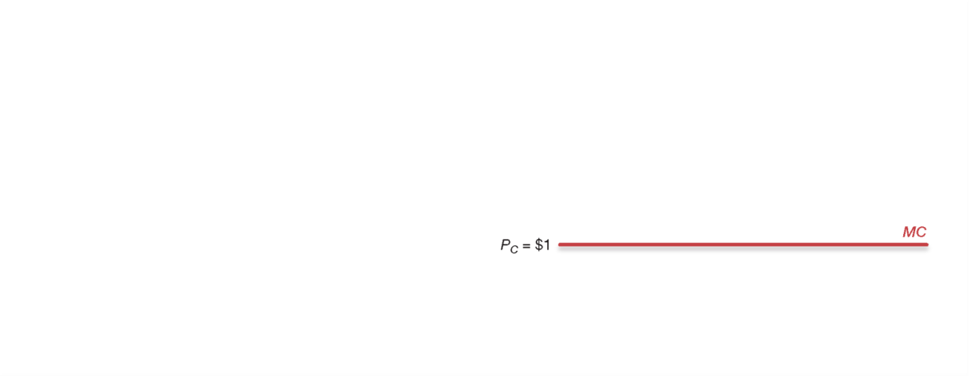
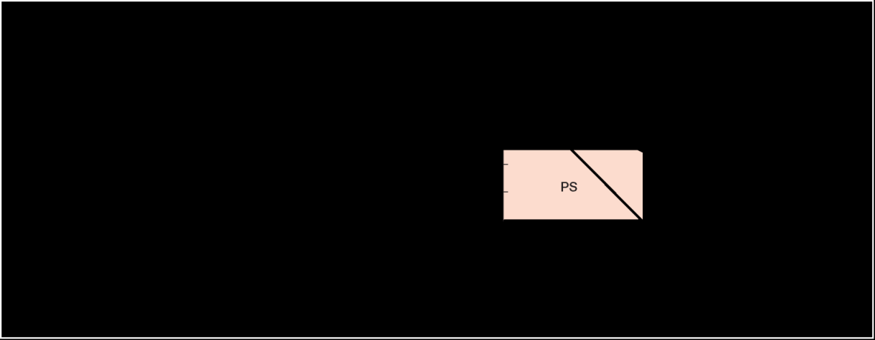
12.5 La mano invisible “defectuosa”; el coste del monopolio
Figura 12.11 Distribución del excedente: Competencia perfecta frente a monopolio
Notes:
Pide a los alumnos que recuerden cómo decide una empresa perfectamente competitiva la cantidad de producción: IM = CM. Pregúntales, además, por algo que también es cierto de IM y P en condiciones de competencia perfecta: P = IM. Señálales que el gráfico de la izquierda muestra una cantidad maximizadora del beneficio en la que IM = P = CM, o sea, 1.000 unidades. Esta es la producción eficiente, ya que la última unidad tiene un beneficio social marginal = el coste de producirla.
En el gráfico de la derecha, se muestra la producción maximizadora del beneficio del monopolista: 500 unidades. Las unidades comprendidas entre 500 y 1.000 representan una pérdida de eficiencia, ya que la 600ª unidad (por ejemplo) tiene un beneficio marginal para la sociedad mayor que el valor de los recursos utilizados para crearla. Pero que esa unidad (o cualquiera del triángulo) no se producirá, ya que el monopolista decide maximizar su propio beneficio y no elige una cantidad que maximiza la eficiencia social.

Slide 8
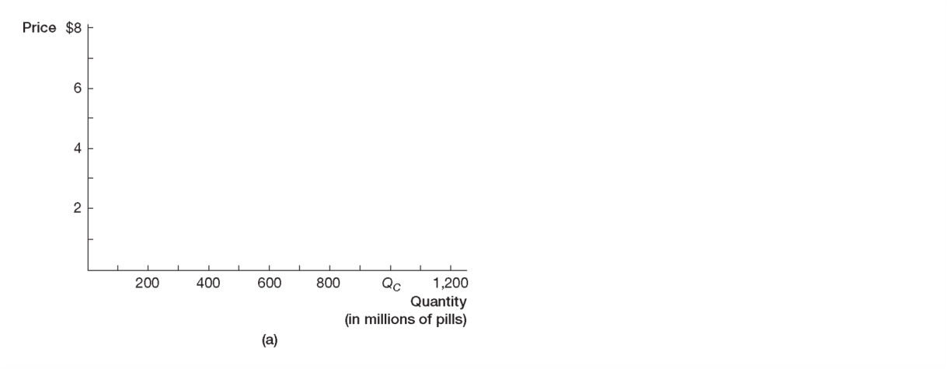
12.6 Restablecimiento de la eficiencia
Figura 12.11 Distribución del excedente: competencia perfecta frente a monopolio
Notes:
Remite de nuevo al lado izquierdo de este gráfico. Si la cantidad eficiente son 1.000 unidades y el precio eficiente es de 1$, ¿qué podría hacer que este monopolista produjera en ese punto de la curva de demanda? Una solución extrema es que interviniera el gobierno y obligara al monopolista a producir como si fuera un competidor perfecto, aumentando la producción y bajando el precio.

Slide 9
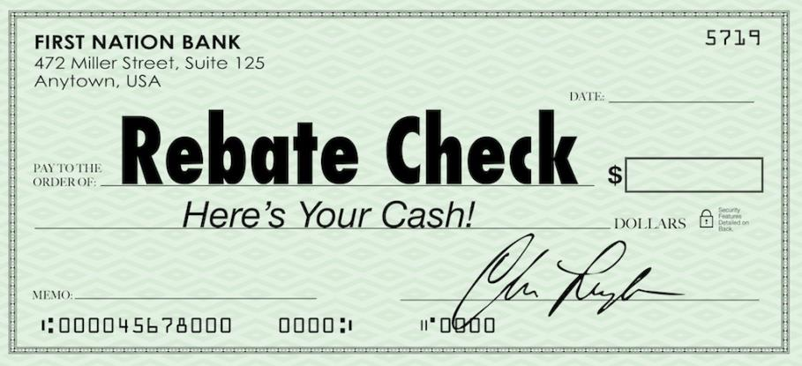
12.6 Restablecimiento de la eficiencia
Tres tipos de discriminación de precios
¿Por qué las empresas ofrecen descuentos por internet (o por correo) en vez de descontar el precio directamente?

Slide 10
12.6 Restablecimiento de la eficiencia
Tres niveles de discriminación de precios
Discriminación de precios
Cobrar a consumidores diferentes precios distintos por el mismo bien
o servicio cuando no existen diferencias de coste
Notes:
Los alumnos a veces creen que los descuentos basados en el volumen son una forma de discriminación de precios. Cuando se basan en las economías de escala del productor, no son discriminación de precios sino que se deben a que el coste más bajo por unidad se traslada al consumidor.

Slide 11
12.6 Restablecimiento de la eficiencia
Tres tipos de discriminación de precios
Tres tipos de discriminación de precios
Primer grado (perfecta)
Segundo grado
Tercer grado

Slide 12
12.6 Restablecimiento de la eficiencia
Tres tiposde discriminación de precios
Discriminación de precios de primer grado (o perfecta)
Cuando a cada consumidor se le cobra el máximo que está dispuesto a pagar.
Ejemplo: eBay.

Slide 13
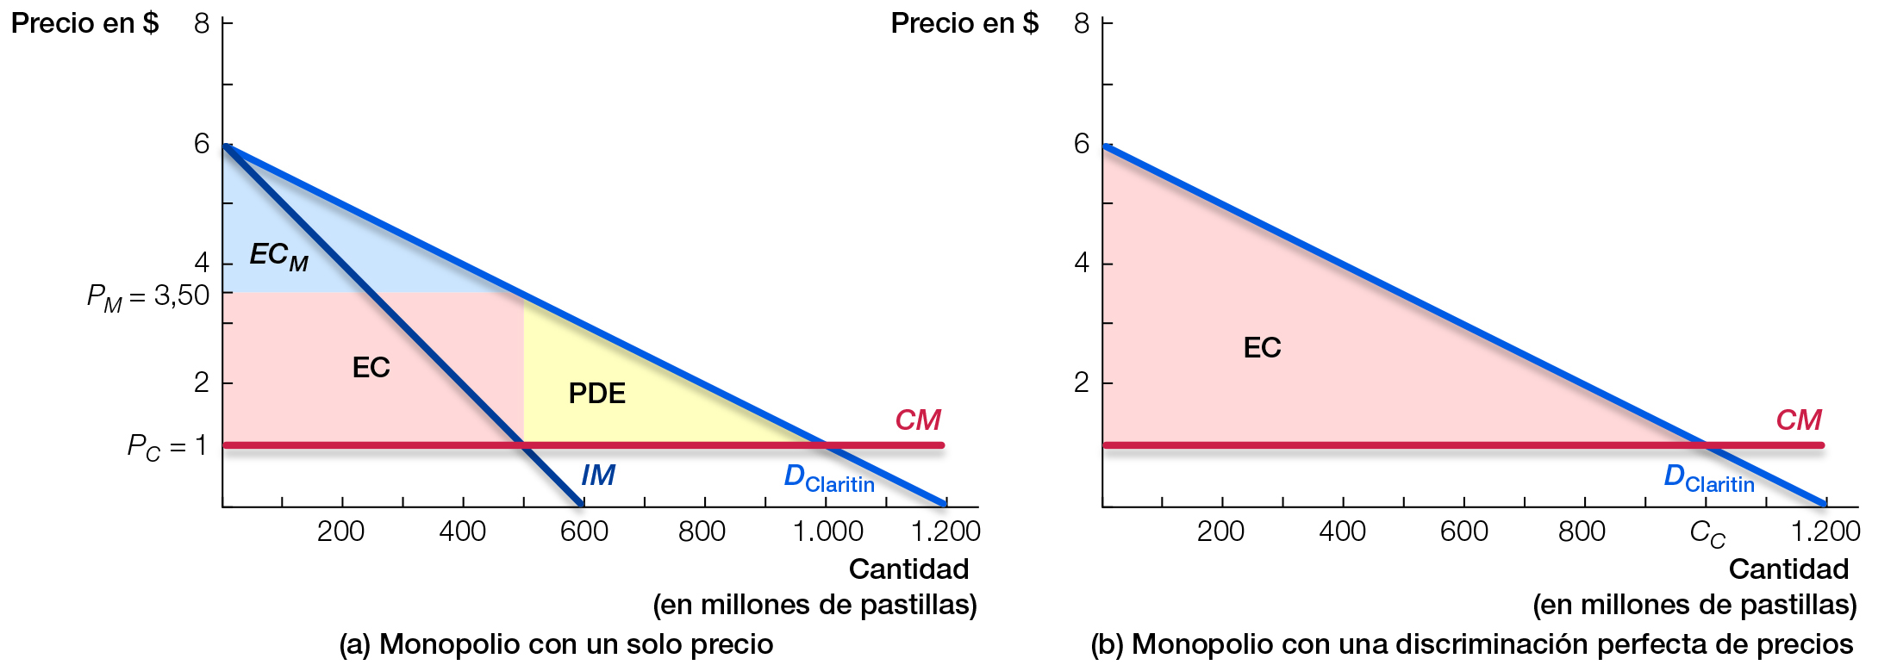
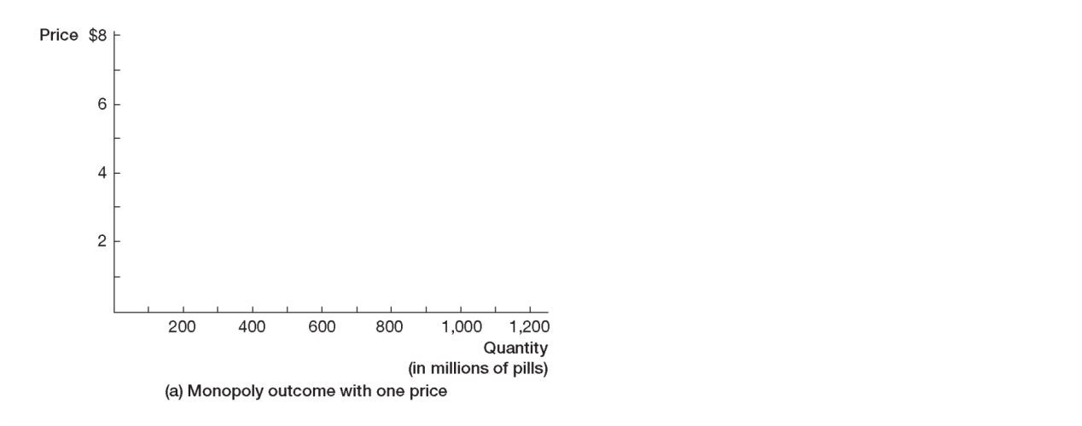
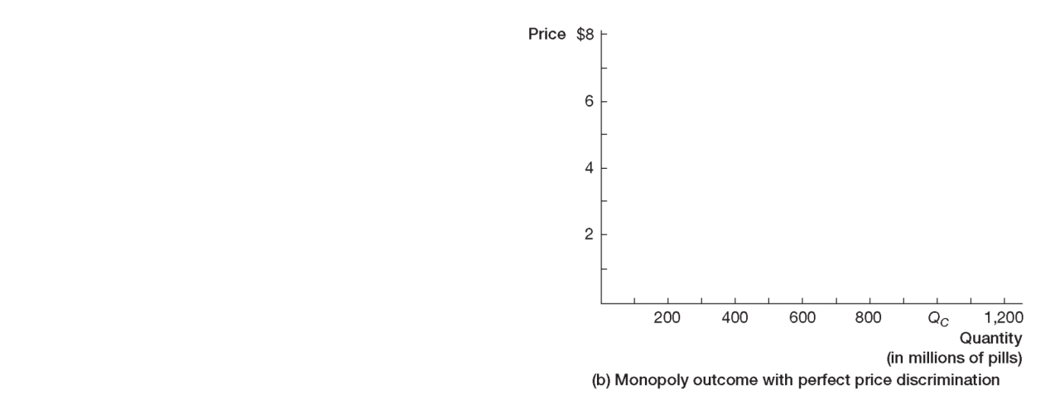
12.6 Restablecimiento de la eficiencia
Tres tipos de discriminación de precios
Figura 12.13 Distribuciones del excedente con un monopolio: con discriminación perfecta de precios
y sin ella
Notes:
La curva de demanda refleja la disposición a pagar. El lado izquierdo del gráfico es el lado derecho del gráfico anterior y muestra el excedente del monopolista y el excedente del consumidor cuando el monopolista cobra un único precio. Pero si el monopolista puede cobrar un precio distinto a cada consumidor, no queda excedente del consumidor; todo va a parar al monopolista. Por tanto, la discriminación perfecta de precios maximiza el excedente (no hay pérdida de eficiencia); lo que ocurre simplemente es que todo va a parar al monopolista.
Pregunta a los alumnos si creen que la discriminación perfecta de precios es frecuente. Deben ser capaces de ver que es muy difícil que un monopolista sepa cuál es la disposición de cada consumidor a pagar.

Slide 14
12.6 Restablecimiento de la eficiencia
Tres tipos de discriminación de precios
Discriminación de precios de segundo grado
A los consumidores se les cobra diferentes precios según las carácterísticas de la compra.
Ejemplos: cuando las empresas venden paquetes de bienes a un precio por debajo del anunciado, como las habitaciones de hotel en el último minuto o las empresas de gas que ponen precios diferentes al uso comercial y al uso residencial.

Slide 15
12.6 Restablecimiento de la eficiencia
Tres tipos de discriminación de precios
Discriminación de precios de tercer grado
A los consumidores se les cobra diferentes precios según sus carácterísticas o su localización.
Ejemplos: descuentos a jubilados, a estudiantes…, descuentos los miércoles
en el cine.
Notes:
Di a los alumnos que con la discriminación de precios de tercer grado, las empresas crean en realidad mercados diferentes de su producto.

Slide 16
12.6 Restablecimiento de la eficiencia
Tres tipos de discriminación de precios
¿Por qué crear mercados diferentes?
Notes:
Pregunta a los alumnos por qué una empresa tendría problemas para dividir su base de clientes en diferentes mercados. Pon el ejemplo de los descuentos que se realizan a las personas mayores. Pregúntales por qué piensan las empresas que deben bajar el precio a las personas mayores: ¿se trata simplemente de honrarlas debido a su edad? Los alumnos acabarán respondiendo que las personas mayores tienen más cuidado con el dinero. A partir de ahí, hazles ver que se trata de una cuestión de elasticidad. Las empresas bajarán el precio a los subgrupos cuya elasticidad de la demanda sea mayor. Pregúntales qué ocurre con el ingreso cuando la demanda es elástica y el precio baja (el ingreso aumenta). En el caso del otro subgrupo que tiene una demanda inelástica, pregúntales qué ocurre con el ingreso cuando sube el precio (el ingreso aumenta). Por tanto, la discriminación de precios permite a una empresa aumentar el ingreso SI los subgrupos tienen diferentes elasticidades de la demanda bajando el precio al grupo elástico y subiéndoselo al grupo inelástico.
Pregunta a los alumnos: si fueras miembro del grupo inelástico y tuvieras que pagar un precio más alto, ¿qué querrías hacer? Querrían convertirse en miembros del grupo que paga el precio más bajo. Por tanto, para que el discriminador de precios tenga éxito, tiene que encontrar la manera de impedir que los miembros de un grupo se pasen al que paga el precio más bajo, por lo que piden el documento de identidad o algún otro tipo de prueba.

Slide 17
12.6 Restablecimiento de la eficiencia
Tres tipos de discriminación de precios
¿Qué pasa si las empresas no saben cuál es la disposición a pagar de una persona (su elasticidad)?
Notes:
Diles a los alumnos que la discriminación de precios es una cosa cuando las empresas saben que los grupos de clientes tienen diferentes elasticidades y pueden impedir que estos pasen del grupo que paga un elevado precio al grupo que paga un bajo precio. Pero ¿qué ocurre si no saben cuál es la disposición de los clientes a pagar?
Diles a los alumnos que la buena noticia desde el punto de vista de la empresa es que nuestros actos les dan a las empresas una idea de cuál es nuestra elasticidad.

Slide 18
12.6 Restablecimiento de la eficiencia
Tres niveles de discriminación de precios
¿Has comprado…?
¿Un libro encuadernado?
¿Has comprado en un Black Friday?
¿Has hecho cola para conseguir el último móvil?
Notes:
Di a los alumnos que todas estas actividades envían información a las empresas sobre nuestra elasticidad. Si acudimos a las ventas de Black Friday, les decimos a las empresas que tenemos una demanda elástica; si compramos un libro de tapa dura antes de que salga en tapa blanda, les decimos a las empresas que nuestra demanda es inelástica, lo mismo que si hacemos cola para conseguir el último modelo del iPhone.

Slide 19
12.6 Restablecimiento de la eficiencia
Tres tipos de discriminación de precios
¿Por qué las empresas ofrecen descuentos por internet (o por correo) en vez de descontar el precio directamente?
Notes:
Las empresas también obtienen información sobre nuestras elasticidades ofreciendo vales de reembolso. Si nos tomamos la molestia de rellenar un impreso para obtener un reembolso, eso le indica a la empresa que nuestra curva de demanda es bastante elástica y puede ajustar la publicidad por correo en consecuencia. Si hace el descuento simplemente en el momento de la compra, la gente que tiene una demanda inelástica conseguirá el producto a un precio más bajo, a pesar de que puede estar dispuesta a pagar un precio más alto por él.

Slide 20
12.7 El papel del Estado en el caso de los monopolios
Defensa de la competencia
El Estado intenta evitar que los precios no competitivos, las restricciones en las cantidades y las pérdidas de eficiencia acaben dominando los mercados.

Slide 21
12.7 El papel del Estado en el caso de los monopolios
Ejemplos recientes
Microsoft, Google…

Slide 22
12.7 El papel del Estado en el caso de los monopolios
A Microsoft se le acusó de restricciones al comercio por:
Monopolizar el mercado.
Unir el sistema operativo Windows con el buscador Internet Explorer
Impedir a la competencia conseguir una amplia cuota de mercado.

Slide 23
12.7 El papel del Estado en el caso de los monopolios
Sentencia
No se dividió Microsoft en dos empresas distintas (una para el sistema operativo y otra para las aplicaciones)…
Pero se le obligaba a cambiar ciertas prácticas de marketing y facilitar que otros buscadores pudieran operar con Windows.

Slide 24
12.7 El papel del Estado en el caso de los monopolios
Regulación de precios
Precio eficiente (óptimo socialmente) Precio igual al coste marginal.
Precio justo
Precio igual al coste total medio.

Slide 25
12.7 El papel del Estado en el caso de los monopolios
Regulación de precios
Figura 12.11 Distribución del excedente: Competencia perfecta frente a monopolio
Notes:
Recuerda a los alumnos este gráfico, analizado antes. En el panel (b), el precio eficiente o socialmente óptimo era de 1$, pero el monopolista quiere cobrar 3,50$ porque ese precio corresponde al nivel de producción maximizador del beneficio. El gobierno podría obligar a esta empresa a producir 1.000 unidades (y cobrar 1$), o sea, en el punto en el que P = CM. Sin embargo, si CTM es superior a 1$, esta empresa dirá que experimentará pérdidas económicas. Por tanto, el gobierno podría obligar a fijar el precio en el punto en el que P = CTM, lo cual significaría que esta empresa obtendría un beneficio económico nulo, con un nivel de producción comprendido entre 500 y 1.000 y un precio comprendido entre 1$ y 3,50$.

Slide 26
12 Monopolios
Economía basada en la evidencia:
¿Hay algún caso en que un monopolio sea bueno para la sociedad?
Notes:
Pregunta a los alumnos si, una vez obtenida toda esta información sobre los monopolios, estos tienen algo bueno. Muchos dirán que no, que son ineficientes y cobran unos precios más altos que un competidor perfecto: las dos respuestas son correctas. Recuérdales las barreras de entrada, especialmente el monopolio natural y la protección por medio de patentes. Pregúntales qué creen que ocurriría si la compañía eléctrica tuviera de repente 4 nuevos competidores. Pregúntales qué empresa invertiría, por ejemplo, en el desarrollo de nuevos medicamentos si no pudiera ser protegida por medio de patentes. Señálales que los monopolios son ineficientes, pero que también aportan al mercado la innovación necesaria, innovación que no se realizaría si las empresas no pudieran estar seguras de que obtendrán beneficios durante algún tiempo.

